Slide 1

基本数据类型
高级编程技术（Python）
代江华 计算机科学学院
E-mail:147436904@qq.com

Slide 2
基本数据类型
内置数据类型
内置常量
变量
内置运算符
表达式
内置函数
字符串

Slide 3
1 内置数据类型
内置数据类型
  int
  float
  str
  bool
  complex
  range
  list
  tuple
  set
  dict
简单
复杂

Slide 4
内置数据类型
查看数据的类型：
type()
  例： type( 2 ) #<class ‘int’>
    type( 2.2 ) #<class ‘float’>
    type( “2.2” ) #<class ‘str’>
    type( 2 < 2.2 ) #<class ‘bool’>
    type( 2+3j ) #<class ‘complex ’>
    type( range(4) ) #<class ‘range’>
    type( [0,1,2,3] ) #<class ‘list’>
    type( (0,1,2,3) ) #<class ‘tuple’>
    type( {0,1,2,3} ) #<class ‘set’>
    type( {0:’a’,1:‘b', 2:'b', 3:'c'} ) #<class ‘dict’>

Slide 5
内置数据类型
特殊类型
  例：
  type( math ) # <class 'module'>
  type( math.sqrt ) # <class 'builtin_function_or_method'>
  type( type( 2 ) ) # <class 'type'>
  type( Exception() ) # <class 'Exception'>

Slide 6
2 内置常量
bool常量
  True
  False
None
  type(None) --→ <class ‘NoneType’>
  None可赋值给任何变量，但不能创建其他NoneType对象
  None和任何其他的数据类型比较永远返回False
数学常量
  math.pi (=3.141592653589793)
  math.e (=2.718281828459045)
  math.inf
  math.nan

Slide 7
3 变量
变量是内存中命名的存储位置。每个变量指向一个存储其数值的内存地址。
  命名规则
    变量名必须以字母或下划线开头，并且只能由字母、数字和下划线组成；
    变量名区分大小写字母；
    关键字不能作为变量名；
    使用驼峰命名法作为命名约定。
  _abc ✓
  abc_123 ✓
  123abc ✗ 不能以数字开头
  abc&de ✗ &不是英文字母
  def ✗ def是关键字
  totalSales ✓ 驼峰命名法：除了首个单词外，每个单词的首字母大写

Slide 8
变量
  创建
    在变量使用之前，必须使用赋值语句进行创建
  赋值（1）
变量 x
内存空间
常量地址
“abcd”
x= “abcd”
变量 y
y= x
42
x= 42

Slide 9
变量
Traceback (most recent call last):
File "<pyshell#0>", line 1, in <module>
id(x)
NameError: name 'x' is not defined
  赋值（2）
    例：
51850464
id(x)
x= “abcd”
id(“abcd”)
id(x)
id(y)
y=x
id(y)
x=42
id(42)
id(x)
id(y)
51850464
Traceback (most recent call last):
File "<pyshell#4>", line 1, in <module>
id(y)
NameError: name 'y' is not defined
51850464
1661651920
1661651920
51850464

Slide 10
内置运算符
内置运算符
运算类型 | 运算符
算术运算 | +, -, *, /, //, **, % - (unary), + (unary)
关系运算 | <, <=, >=, >, ==, !=
赋值运算 | +=, -=, *=, /=, //=, **=, %=, <<=, >>=
逻辑运算 | and, or, not
隶属运算 | in, not in
同一性运算 | is, is not

Slide 11
内置运算符
内置运算符的几点说明
  类型影响语义
    >>> 3 * 2 6
    >>> 3 * ”abc” “abcabcabc”
    >>> 3 + 2 5
    >>> “abc” + ”def” 'abcdef'
    >>> 3 + ”def”
    Traceback (most recent call last):
    TypeError: unsupported operand type(s) for +: 'int' and 'str'

Slide 12
内置运算符
  真除法（/）和floor除法（//）
    / ：得到结果的浮点数形式，例 -2/3 = -0.6666666666666666
    // ：得到不大于结果的最大整数值，例 -2//3 = -1
  模运算（%）
    a%b = a-(a//b)*b
    例：
    4%3 1
    (-4)%3 2
    4%(-3) -2
Notes:
模运算的结果符号与除数特号相同

Slide 13
内置运算符
  运算符优先级
    例：2+3*4 = ？ 5+4%3 = ？ 4*2**3 = ？
( )
高
+ (unary)、- (unary)
**
*、/、//、%
+ (add)、- (minus)
关系运算符
<, <=, >=, >, ==, !=
赋值运算符
+=, -=, *=, /=, //=, **=, %=, <<=, >>=
低
逻辑运算符
and, or, not
Notes:
14 6 32

Slide 14
内置运算符
  运算符的结合性
    从左到右
    5-4-3 -2
    从右到左
    4**3**2 262144
良好的编程习惯：尽可能多地使用括号

Slide 15
内置运算符
  浮点数的近似值
    例：
    0.1 + 0.1 + 0.1 == 0.3 False
    0.1 + 0.1 + 0.1 0.30000000000000004
    0.1 + 0.1 + 0.1 - 0.3 5.551115123125783e-17

Slide 16
内置运算符
  短路逻辑
    逻辑运算符结合性：从左到右
    如果左边已经决定结果，就不会再去做右边的计算
    例：
    4>3 and 4<3 左式、右式都计算
    4>3 or 4<3 只计算左式
  type vs. isinstance
    通常，你应该使用 isinstance(x, T) 来判断变量类型，而不是type(x) == T
    例：
    isinstance("2.2",str) True

Slide 17
内置运算符
  == 与 is
x = 257
y = 257
print(x==y)
print(x is y)
x = 256
y = 256
print(x==y)
print(x is y)
True
True
False
True
x is y 等价于 id(x)==id(y)
小整数常量池
[-5,256] 范围内的小整数常驻内存共用对象，任意相同的整数都是同一个对象

Slide 18
表达式
定义：使用运算符按照一定规则将不同类型的数据（常量、变量、函数）连接起来的式子
计算：将每个变量替换为其值（每个函数则使用返回值），然后再进行指定运算。
例：
price = .8
count = 10
print(“totalPrice:”, price*count)
a=2
b=3
c=1
x1=(-b+sqrt(b**2-4*a*c))/(2*a)

Slide 19
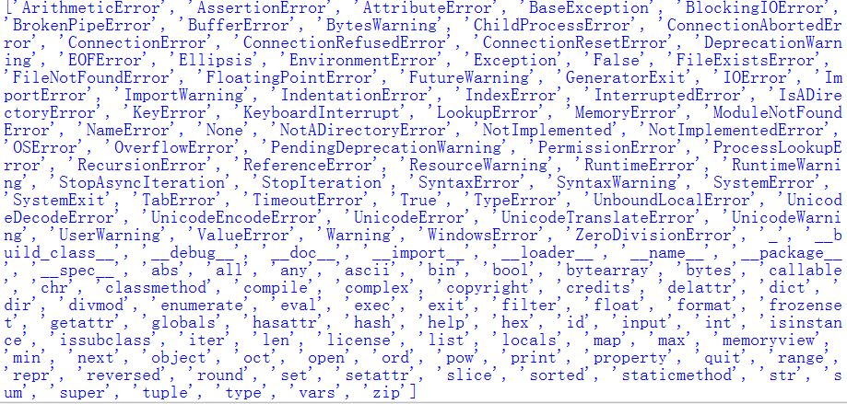
内置函数
>>> dir(__builtins__)

Slide 20
内置函数
  类型转换函数
    bool( 0 ) #转换为bool类型 #False
    int( 2.2 ) #转换为整型 #2
    float( 2 ) #转换为浮点型 #2.0
    complex( 2,3 ) #转换为复数型 #2+3j
    ……
  基本数学函数
    abs( -2.7 ) #绝对值 #2.7
    round(-2.7) #四舍五入 #-3
    max( 1,2,3 ) #最大值 #3
    min( 1,2,3 ) #最大值 #1
    pow( 2,3 ) #乘幂 #8

Slide 21
内置函数
abs、int与round函数
  abs: 去掉负数中的负号，保持其他部分不变。
    abs( -2.2 ) #绝对值 #2.2
  int: 对于整数保持不类；对于浮点数，则丢掉小数部分并转换为整数。
    int( -2.2 ) #转换为整型 #-2
  round(n [,r]): 四舍五入保持数值n的小数点后r位，参数r可省略。
    round( 2.2 ) #四舍五入 #2
    round( 2.718 ) #四舍五入 #3
    round( -2.718 ) #四舍五入 #-3
    round( -2.718, 2 ) #四舍五入 #-2.72

Slide 22
内置函数
函数括号中的参数可以是数字、变量或表达式。对于参数是表达式的情况，需要首先计算表达式的值。
例：
import math
#数字
r = math.sqrt(2)
#变量
x = 3.0
y=math.pow(x,2)
#表达式
Z = math.log(2*5)

Slide 23
字符串
字面量
变量：首次出现在赋值语句时被创建
索引（正向索引和反向索引）
切片
连接与重复
函数和方法
链式方法
格式化输出

Slide 24
字面量
字符串字面量可由单引号(‘)或双引号(“)包围，也可以由三个单引号或三个双引号包围。
str1 = 'this is Python, Python is simple.‘
str2 = “this is Python, Python is simple.”
str3 = '''this is Python, Python is simple.''‘
str4 = “””this is Python, Python is simple.”””

Slide 25
字面量
反斜杠(\)用作转义字符，具有特殊的意义。例如，换行(\n)、反斜杠(\\)、引号(\”)。
str1 = 'this is Python, \nPython is simple.‘
str2 = 'this is Python \\ Python is simple.‘
str3 = 'this is ”Python”, Python is simple.'
str4 = ‘this is ’Python’, Python is simple.’
str5 = ‘this is \’Python\’, Python is simple.’
SyntaxError: invalid syntax

Slide 26
字面量
字符串字面量可由单引号(‘)或双引号(“)包围，也可以由三个单引号或三个双引号包围。
反斜杠(\)用作转义字符，具有特殊的意义。例如，换行(\n)、反斜杠(\\)、引号(\”)。
字面量可以有’r’或’R’前缀，此时字符串称为raw string，并使用不同的规则来解释字符串中的转义序列。

Slide 27
字面量
字面量可以有’r’或’R’前缀，此时字符串称为raw string，并使用不同的规则来解释字符串中的转义序列。
str1 = 'this is Python,\nPython is simple.‘
str2 = R'this is Python,\nPython is simple.‘

Slide 28
字面量
除非存在’r’或’R‘前缀，否则，字符串中的转义序列采用类似标准C的规则来解释
由三个引号包围的字符串，非转义的换行和非转义的引号是被允许并保留原义的，但把非转义三个引号放在一行末尾是不允许的。(一个引号字符表示字符串开始）
>>>str1 = '''this is “Python”,
Python is simple.’’’
this is "Python",
Python is simple.

Slide 29
字面量
例：
str1 = 'this is Python,\nPython is simple.‘
str2 = r'this is Python,\nPython is simple.‘
str3 = '''this is “Python”,
Python is simple.''‘
str4 = 'this is Python,
Python is simple.'
this is Python,
Python is simple.
this is Python,\nPython is simple.
this is “Python”,
Python is simple.
SyntaxError: EOL while scanning string literal

Slide 30
转义序列
Python可识别的转义序列:
Escape Sequence | Meaning
\\ | Backslash (\)
\' | Single quote (')
\" | Double quote (")
\a | ASCII Bell (BEL)
\b | ASCII Backspace (BS)
\f | ASCII Formfeed (FF)
\n | ASCII Linefeed (LF)
\r | ASCII Carriage Return (CR)
\t | ASCII Horizontal Tab (TAB)
\v | ASCII Vertical Tab (VT)
\ooo | ASCII character with octal value ooo
\xhh… | ASCII character with hex value hh…

Slide 31
字面量
严格兼容标准C的有：只接受最多三位八进制数，但十六进制数不限制位数，低于8-bit的十六进制数将采用8-bit实现
与标准C不同的地方在于： Python不认识的转义序列会被保留，即反斜杠会保留
当字符串以’r’或‘R’为前缀时，反斜杠及其后的字符被保留。但不允许反斜杠后无字符，或字符串的末尾出现奇数个反斜杠
str1 = R'this is Python,\nPython is simple.\\\‘

Slide 32
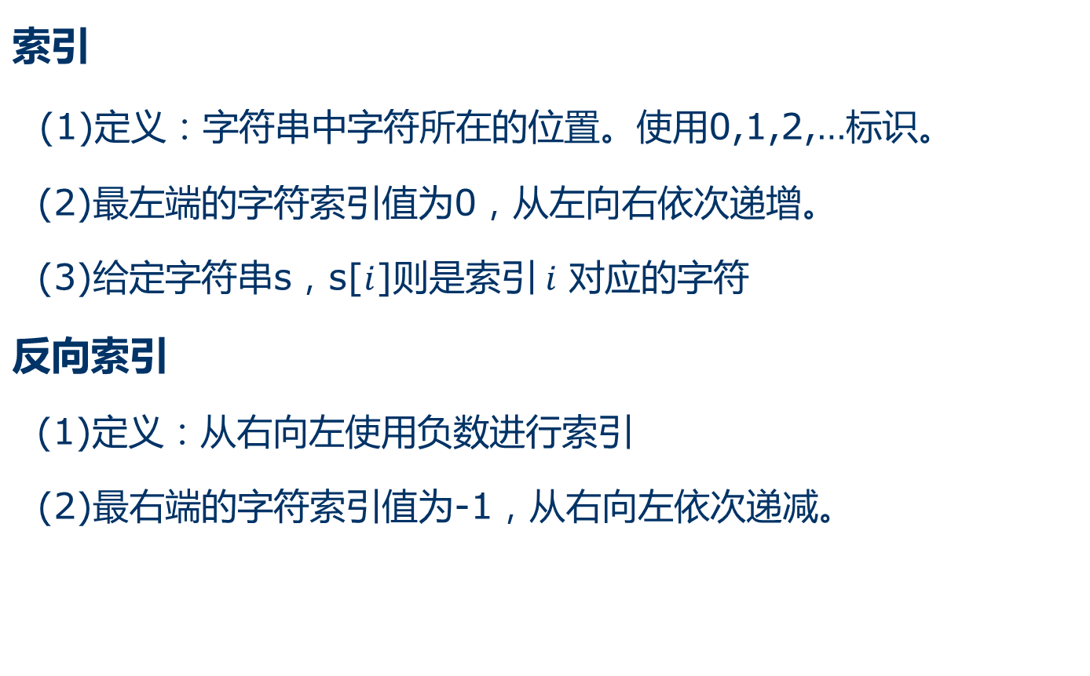
索引
注：索引值只能在[0, len(s)-1]区间，不能越界

Slide 33
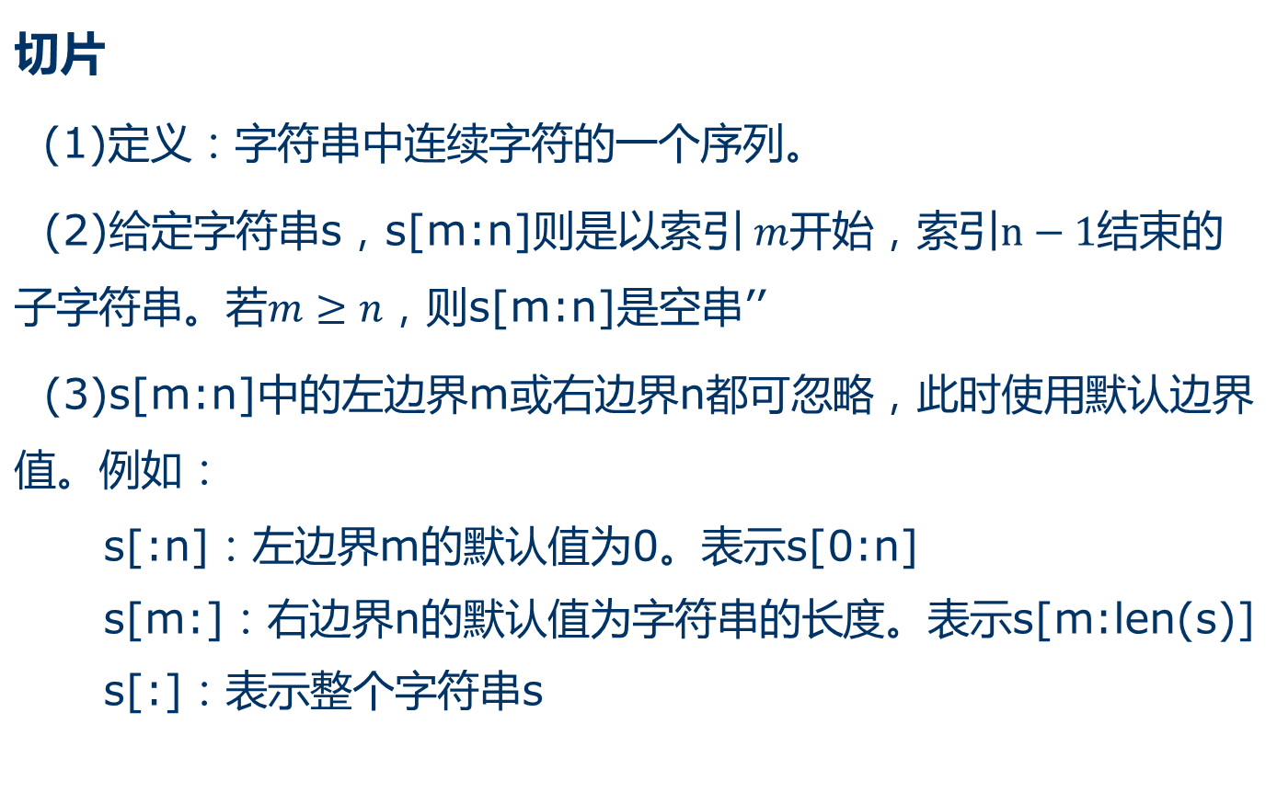
切片
注：切片可以越界。例如：s[-10:len(s)+100]只取s[0:len(s)]

Slide 34
str与int、float互相转换
str →int
int(s)
str → float
float(s)
int/float →str
str(15) str(15.01)

Slide 35
包含数值表达式的字符串
函数：
eval(s)
计算字符串s中的数值表达式的值。其中s为包含数值表达式的字符串。int()和float()的执行速度比eval()快。
例：
import math
r = 3
exp= “2 * math.pi * r”
perimeter = eval(exp)
print(perimeter)

Slide 36
连接和重复
连接： +
重复： *
first_name = ‘Donald’
last_name = ‘Trump’
full_name = first_name + last_name
print(full_name)
single_word = ‘where ?’
tri_replicated = 3 * single_word
print(tri_replicated)

Slide 37
是否为子串
判断是否为子字符串： in、not in
string = ‘structure’
sub_string=“ruct”
print(sub_string in string)
print(sub_string not in string)

Slide 38
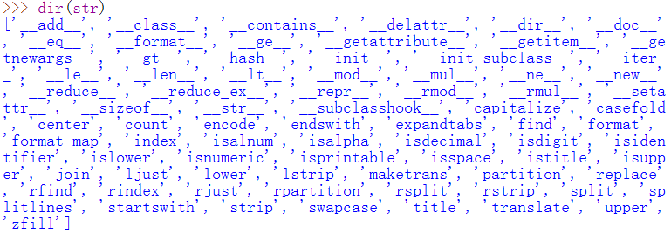
函数和方法
Python内置类str

Slide 39
函数和方法
  求长度
  转换为大写/小写，首字母大写，每个单词的首字母大写
  去掉首末端的空白字符
  判断是否为字母，或数字，或大写/小写，或空格
  统计非重叠子串的数目
  是否以特定字符串开头/结束
  查找子字符串
  获得子字符串的索引

Slide 40
函数和方法
>>> s = “hello World”
求长度
len(s)
转换为大写/小写
s.lower() s.upper() s.swapcase()
首字母大写
s.capitalize()
每个单词的首字母大写
s.title()
Notes:
11
“hello world” “HELLO WORLD” “HELLO wORLD”
“Hello world”
“Hello World”

Slide 41
函数和方法
>>> s1 = " hello World ”
去掉首末端的空白字符
s1.strip() s1.lstrip() s1.rstrip()
>>> s2= "_hello_world _"
去掉首末端的指定字符
s2.strip("_")

Slide 42
函数和方法
>>> s = "hello World”
判断
（1）是否为字母
s.isalpha()
（2）是否为数字
s.isdigit()
（3）是否为大写/小写
s.isupper() s.islower()
（4）是否为空格
s.isspace()

Slide 43
函数和方法
>>> s = "hello World"
是否以特定字符串开头/结束
s.startswith("he") s.endswith("d")
统计非重叠子串的数目
s.count("o")
替换子字符串 s.replace(old, new[, count]) -> str
s.replace("l", "n", 2)
s.replace(“a”,“i”) #不报错

Slide 44
函数和方法
>>> s = "hello World"
字符串分片
（1）s.split(sep=None, maxsplit=-1) -> list of strings
  sep未指定或为None，将以空白字符作为分隔符，且空串被移除
  maxsplit用于指定最大分片数
（2）s.partition(sep) -> (head, sep, tail)
将字符串s分成三个部分：分隔符之前的子串、分隔符、分隔符之后的子串。如果未找到分隔符，则返回s本身及两个空串

Slide 45
函数和方法
>>> s = "hello World"
获得子串的索引
（1）s.find(sub[, start[, end]]) -> int
  找到返回第一个子串的索引，找不到返回-1
（2）s.index(sub[, start[, end]]) -> int
  找到返回第一个子串的索引，找不到报错

Slide 46
函数和方法
>>> l = ["hello", "World"]
可迭代对象的元素（字符串）连接
s.join(iterable) -> str
将可迭代对象中的字符串元素进行连接，并返回字符串。其中，s是元素分隔符。
例：
','.join(l) #'hello,World'

Slide 47
函数与方法
>>> s = "hello World"
对齐与填充
（1）对齐
  居中对齐：s.center(width[, fillchar]) -> str
  左对齐：s.ljust(width[, fillchar]) -> str
  右对齐：s.rjust(width[, fillchar]) -> str
（2）填充
s.zfill(width) -> str
左侧填充‘0’以达到width宽度，但不会对s进行截断。
Notes:
默认填充字符为 空格

Slide 48
方法的链式
方法的链式调用能够消除临时变量，生成简洁代码。
s.upper().count(‘H’)
s.capitalize().join(‘abc’).split()
注：链式中的方法最好不要超过三个

Slide 49
课堂思考
表达式求值
（1）'Remember, remember, the fifth of November.'.split()
（2）'-'.join('There can be only one.'.split())
['Remember,', 'remember,', 'the', 'fifth', 'of', 'November.']
'There-can-be-only-one.'
Notes:
['Remember,', 'remember,', 'the', 'fifth', 'of', 'November.']
'There-can-be-only-one.'

Slide 50
格式化输出
【例-1】指定三个数：x=13，y=17，z=15，通过函数max_xyz()找出最大值后，在控制台输出。例如，输出“17最大”。
#格式化输出
def max_xyz(x,y,z):
if(x>y):
max=x if(x>z) else z
else:
max=y if(y>z) else z
print("%d最大" % max)
x = 13
y = 17
z = 15
max_xyz(x,y,z)

Slide 51

格式化输出
【思考】 输出如下数据：

Slide 52
格式化输出
格式：
{ n : format specifier }.format(参数1，参数2，…,参数n)
参数索引
[[填充字符] 对齐方式] [正负号] [宽度][.浮点精度] [参数类型]

Slide 53
格式化输出
参数索引：从0开始
print("{0} {1} {2}".format("Rank", "Player", "HR"))
#也可以不填
print("{} {} {}".format("Rank", "Player", "HR"))
Rank Player HR

Slide 54
格式化输出
【思考】 输出如下数据：
print("{0:^5s}{1:<20s}{2:>3s}".format("Rank", "Player", "HR"))
print("{0:^5n}{1:<20s}{2:>3n}".format(1, "Barry Bonds", 762))
print("{0:^5n}{1:<20s}{2:>3n}".format(2, "Hank Aaron", 755))
print("{0:^5n}{1:<20s}{2:>3n}".format(3, "Babe Ruth", 714))
对齐方式 宽度 参数类型

